Slide 1
Javascript与HTML交互

Slide 2
内容
事件
文档DOM模型
内置对象 window document
select的操作
表格的操作

Slide 3
事件处理模型
事件是浏览器响应用户交互操作的一种机制，浏览器为了响应某个事件而进行的处理过程，叫做事件处理。
JavaScript的事件处理机制可以改变浏览器响应用户操作的方式，这样就开发出具有交互性，并易于使用的网页。
事件不仅可以在用户交互过程中产生，而且浏览器自己的一些动作也可以产生事件，例：当载入一个页面时，就会发生load事件，卸载一个页面时，就会发生unload事件等。
归纳起来，必需使用的事件有三大类：
1.引起页面之间跳转的事件，主要是超连接事件。
2.事件浏览器自己引起的事件。
3.事件在表单内部同界面对象的交互。

Slide 4

窗口事件 (Window Events)

Slide 5
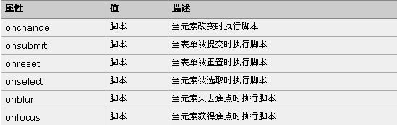
表单元素事件 (Form Element Events)

Slide 6
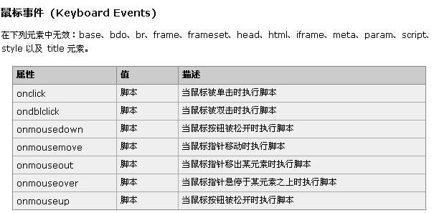

Slide 7
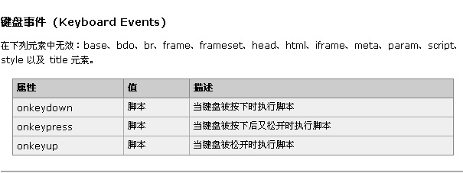

Slide 8
文档对象模型－DOM
DOM (Document Object Model)文档对象模型,如何把HTML或XML文档解析成内存结构树的规范
同编程语言和文档内容无关
HTML DOM:它仅支持使用getElementById()和getElementsByName() getElementsByTagName()两个方法来进行查询（请不要将IE私有的all()方法混淆进来）
  XML DOM
  W3c的规范
定义了标准的html元素，以及一些标准的方法用来访问和修改html文档里面的内容
同javascript的结合

Slide 9
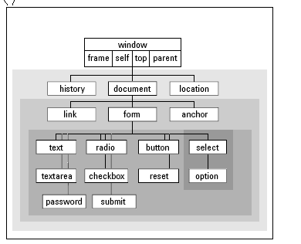

DOM 图
HTML DOM

Slide 10
DOM将整个HTML文档展现为内存中的一棵树状结构（浏览器内存中仅仅只有一棵这样的HTML DOM树，其根节点为document对象），每个元素、属性都是树上的一个节点。可以通过JavaScript来访问这棵DOM树，遍历树上的节点、动态添加、删除树上的节点、设置或修改某个节点的样式、设置或修改某个节点中保存的数值等等。通过JavaScript对于这棵DOM树所做的任何修改都会立即生效.
IEDevBar 和 FireBug查看DOM的内容
<p>aaaa</p>

Slide 11
Document
getElementById() 方法
<script language="javascript" >
function test()
{
var ob = document.getElementById("username").value ;
}
</script>
<input type="text" id="username" value="aaa"/>
getElementsByTagName()方法
function test()
{
var arr = document.getElementsByTagName("input") ;
for(var i=0;i<arr.length;i++)
{
alert(arr[i].value);
}
}
<input type="text" id="username" name=“username” value="aaa"/>
<input type="button" id="but1" value="domtest" onclick="test();"/>

Slide 12
parentNode、firstChild以及lastChild 属性
childNodes
有以下片段:
<table>
<tr id=“aa”> document.getElementById(“aa”).childNodes
<td>John</td>
<td>Doe</td>
<td>Alaska</td>
</tr>
</table>
上面的HTML代码中，第一个 <td> 是 <tr> 元素的首个子元素（firstChild），而最后一个 <td> 是 <tr>元素的最后一个子元素（lastChild）。
此外，<tr> 是每个 <td>元 素的父节点（parentNode）。

Slide 13
对 firstChild 最普遍的用法是访问某个元素的文本：
var text=x.firstChild. firstChild.nodeValue;
parentNode 属性常被用来改变文档的结构。
<table width="200" border="1">
<tr >
<td>aaa</td>
<td><input class="toolbar" type="button" onclick="modifyVender(this.parentNode.parentNode)" value="修改" />
</td>
</tr>
</table>
function moifyVender(row)
{
var val = row.cells[0].innerHTML;
}

Slide 14
HTML DOM 介绍
http://www.w3schools.com/htmldom
定义了各个HTML元素的属性和操作的方法

Slide 15
window 对象
Window 对象代表一个浏览器窗口或一个框架。
Window 对象会在 <body> 或 <frameset> 每次出现时被自动创建。
frames[]：返回所有窗口的框架对象
self 当前窗口的引用
status 当前窗口的状态栏的值
document 当前窗口的document对象
location 当前窗口的url
history 历史信息

Slide 16
window
Alert() 弹出一个对话框
Close（） 关闭当前窗口
Confirm（）一个确认对话框
Open（）打开一个新的窗口
prompt（）显示可提示用户输入的对话框。
setTimeOut（）在指定的毫秒数后调用函数或计算表达式。
function timedMsg() { var t=setTimeout(“alert(‘hello’)”,1000) }
setInterval()

Slide 17
history对象 和 location对象
History包含着你的浏览器访问过的URL的记录列表.History对
象使你能利用window.history.back()和
window.history.forward()在列表各项记录中来回切换。back
的功能和你的浏览器上的back按钮的作用是一致的。
History 属性：
  length 当前历史记录的条数
history 方法：
  back（） 后退
  forward（）前进
  go（）到第几个页面
location
  href 设置当前窗口的URL

Slide 18
document对象
集合属性
  anchors[] 当前文档的所有锚点
  forms[] 所有表单
  images[]所有的图标对象
  links[] 所有的链接对象
属性
  domain,lastModified, title,URL
方法

Slide 19
Document 对象的方法
getElementById() 通过id号 获取对象
getElementsByName() 通过名称获得对象的数组
getElementsByTagName() 通过tag的名称获得对象的数组
write() 在文档中输出
writeln() 输出，加换行

Slide 20
document.write 例子
<html>
<body>
<script type="text/javascript">
document.write("Hello World!")
</script>
</body>
</html>

Slide 21
getElementById 例子
<html> <head>
<script type="text/javascript">
function getValue()
{
var x=document.getElementById("myHeader") ;
alert(x.innerHTML);
}
</script>
</head>
<body>
<h1 id="myHeader" onclick="getValue()">This is a header</h1> <p>Click on the header to alert its value</p>
</body>
</html>

Slide 22
getElementsByName 例子
<html> <head>
<script type="text/javascript">
function getElements() {
var x=document.getElementsByName("myInput");
alert(x.length);
}
</script>
</head>
<body>
<input name="myInput" type="text" size="20" /><br />
<input name="myInput" type="text" size="20" /><br />
<input name="myInput" type="text" size="20" /><br />
<input type="button" onclick="getElements()" value="How many elements named 'myInput'?" />
</body>
</html>

Slide 23
Form 对象
集合属性
  elements[] 得到表单里面所有的元素
  <html>
  <body>
  <form id="myForm">
  <input id="fname" type="text" value="Mickey" />
  <input id="lname" type="text" value="Mouse" />
  <input id="sub“ type="button" value="Submit" />
  </form>
  <script type="text/javascript">
  var x=document.getElementById("myForm");
  for (var i=0;i<x.length;i++)
  {
  document.write(x.elements[i].value);
  document.write("<br />");
  }
  </script>
  </body>
  </html>

Slide 24
属性
  action 提交到服务器的url
  Method数据提交方式（http交互方式：get post）
  id 表单的id,
  name 名称
  length 表单元素的个数
  target当前表单的跳转的目标
_blank - 在一个新的未命名的窗口载入文档
_self - 在相同的框架或窗口中载入目标文档
_parent - 把文档载入父窗口或包含了超链接引用的框架的框架集
_top - 把文档载入包含该超链接的窗口,取代任何当前正在窗口中显示的框架

Slide 25
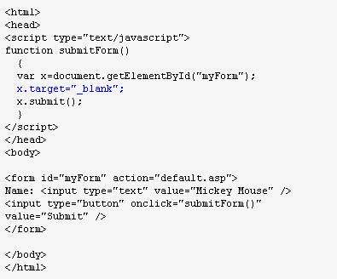

Slide 26
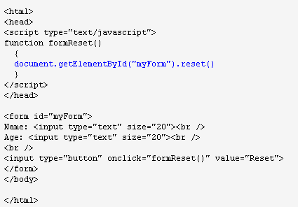
Form方法
reset（）把表单的所有输入元素重置为它们的默认值。

Slide 27
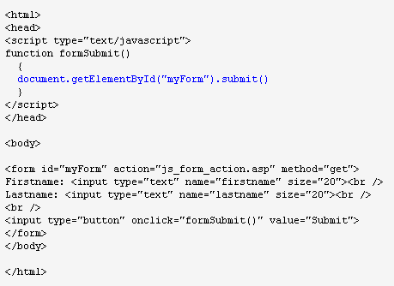
submit() 根据表单的action和method提交页面

Slide 28
Button对象 属性
属性
  disabled 设置或者得到button是否无效的属性
  form 返回 按钮所在表单
  id 设置或者得到按钮的id
  name 设置或者得到按钮的名称
  value 设置或者得到按钮显示的值

Slide 29
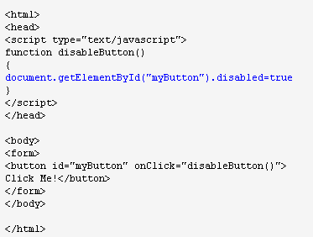

Slide 30
Button 方法
click() 点击按钮触发的事件
  <html>
  <head>
  <script type="text/javascript">
  function clickButton()
  {
  document.getElementById('button1').click();
  }
  function alertMsg()
  {
  alert("Button 1 was clicked!")
  }
  </script>
  </head>
  <body onload="clickButton()">
  <form>
  <input type="button" id="button1" onclick="alertMsg()" value="Button 1" />
  </form>
  </body>
  </html>

Slide 31
focus()设置按钮的焦点
<html>
<head>
<script type="text/javascript">
function setFocus()
{
document.getElementById('button1').focus() ;
}
</script>
</head>
<body>
<form>
<input type="button" id="button1" value="Button1" /> <br />
<input type="button" onclick="setFocus()" value="Set focus to Button 1”/>
</form>
</body>
</html>

Slide 32
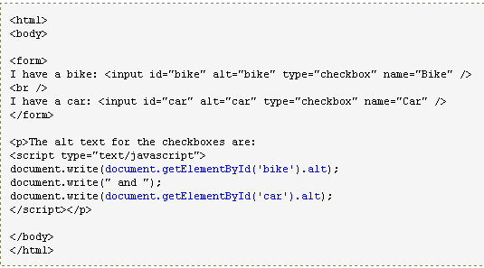
Checkbox or radio
alt属性:置或返回当浏览器不支持 时供显示的替代文本

Slide 33
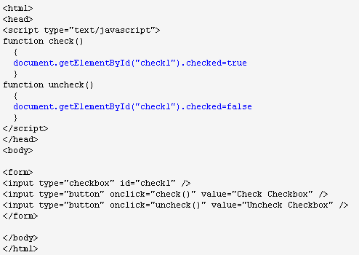
Checkbox or radio
checked属性:设置或返回 是否应被选中。

Slide 34
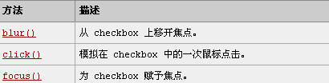

Slide 35
Hidden对象
隐含的对象（不显示）：
  <input type=“hidden“ id=“test” name=“..” value=“..”>
document.getElementById(“test”).value 等方式得到这个对象的值
在页面里面可以临时存放一些中间值，又不需要显示在页面里

Slide 36
text 对象
id
form
size 长度
disabled 设置无效,不传值出去
readOnly 设置为只读
maxLength 最大的长度
alt设置或返回当浏览器不支持文本域时供显示的替代文本

Slide 37
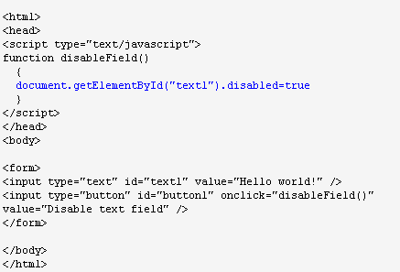

Slide 38
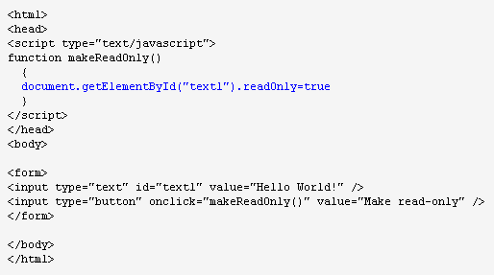

Slide 39
Select 控件
options[] 选项的数组
selectedIndex 选中的选项序号

Slide 40
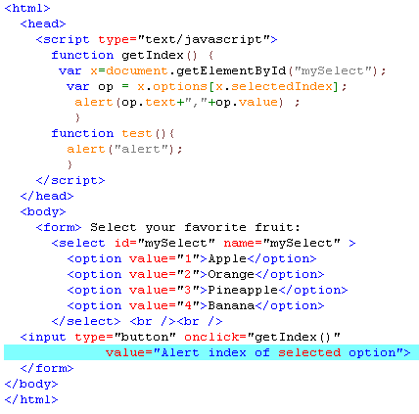

Slide 41
Select
length 选项的个数
size 可见的选项个数
  <html> <head> <script type="text/javascript">
  function changeSize()
  {
  document.getElementById("mySelect").size=2;
  }
  </script> </head> <body> <form>
  <select id="mySelect“ size=3>
  <option>Apple</option> <option>Banana</option> <option>Orange</option> <option>Melon</option>
  </select>
  <input type="button" onclick="changeSize()" value="Change size"> </form> </body> </html>

Slide 42
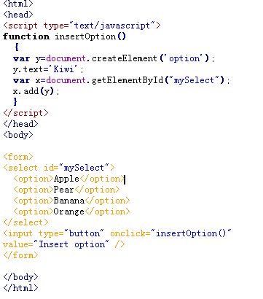
Select 特殊方法-add() 加一个选项

Slide 43
  Remove()删除一个选项
  document.getElementById("mySelect") .remove(index) ;

Slide 44
Select-option
index 序号
selected 设置或者查看该选项是否被选中
text 设置或者查看选项的文本值
value设置或者查看选项代表的值

Slide 45
Table
cells[] table中所有单元格的数组
rows[] table的所有行的数组
deleteRow()
insertRow()
rows.length 行数

Slide 46
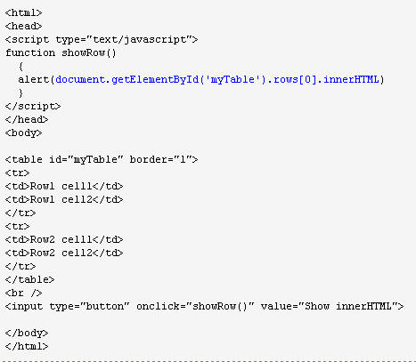
显示第一行的内容

Slide 47
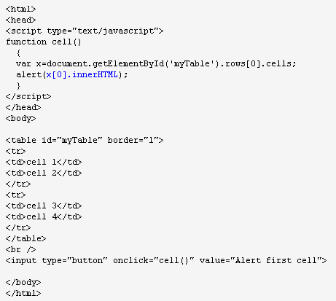
显示第一个单元格的内容:

Slide 48
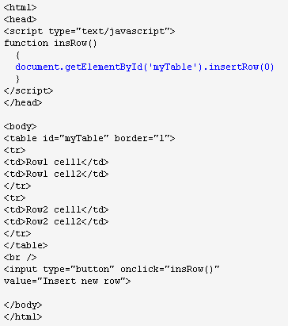
1在表格的开头插入一个新行：

Slide 49
deleteRow(index) 方法用于从表格删除指定位置的行。
document.getElementById('myTable').deleteRow(0) ;

Slide 50
3 查看行的innerHTML
  <html>
  <head>
  <script type="text/javascript">
  function showRow()
  {
  alert(document.getElementById('myTable').rows[0].innerHTML) ;
  }
  </script></head><body>
  <table id="myTable" border="1">
  <tr><td>Row1 cell1</td><td>Row1 cell2</td></tr>
  <tr><td>Row2 cell1</td><td>Row2 cell2</td></tr>
  <tr><td>Row3 cell1</td><td>Row3 cell2</td></tr>
  </table
  <input type="button" onclick="showRow()" value="Show innerHTML of first row">
  </body>
  </html>

Slide 51
Tablerow
cells[]返回包含行中所有单元格的一个数组。
insertCell() 方法用于在 HTML 表的一行的指定位置插入一个空的 <td> 元素
tablerowObject.insertCell(index)
TableRow.rowIndex

Slide 52
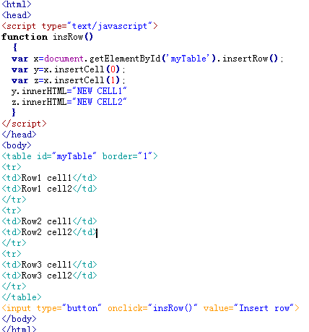

Slide 53
Table 例子
4 变化单元格的内容
<html><head>
<script type="text/javascript">
function changeContent()
{
var x=document.getElementById('myTable').
rows[0].cells[0].innerHTML="NECONTENT“ ;
  }
  </script></head><body>
  <table id="myTable" border="1">
  <tr><td>Row1 cell1</td><td>Row1 cell2</td></tr>
  <tr><td>Row2 cell1</td><td>Row2 cell2</td></tr>
  <tr><td>Row3 cell1</td><td>Row3 cell2</td></tr>
  </table>
  <form>
  <input type="button" onclick="changeContent()" value="Change content">
  </form>
  </body></html>

Slide 54

题目一
5秒（倒数）后跳转到某个页面
题目二
图片切换效果

Slide 55
题目三
级联下拉列表：下拉列表中选择年月日
1,3,5,7,8,10,12有31天
4，6，9，11有30天
2月份根据年份是否是闰年分别28/29
题目四
表格例子上面增加新的功能：
1.设置全选
2.实现删除选中行
3.输入数据新增（注意表单的确定区分新增还是修改）

Slide 56
谢谢

